Slide 1
UML Diagrama de Sequência
Profa. Ana Grasielle Dionísio Corrêa

Slide 2
UML - Diagrama de Sequência
Procura determinar a sequência de eventos que ocorrem em um determinado processo.
Identifica os métodos que devem ser disparados entre os atores e os objetos envolvidos.
Baseia-se no Diagrama de Caso de Uso e, normalmente, há um diagrama de sequência para cada caso de uso.
Também depende do Diagrama de Classe, uma vez que as classes dos objetos que aparecem no diagrama estão descritas no de Classe.
Uma boa ferramenta para validar o Diagrama de Classe.

Slide 3

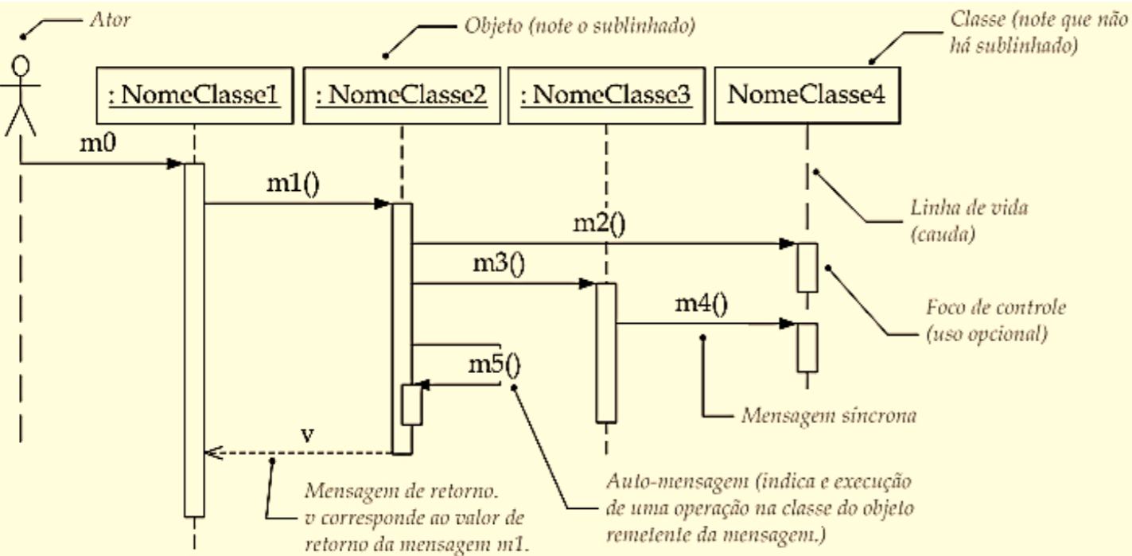

Slide 4
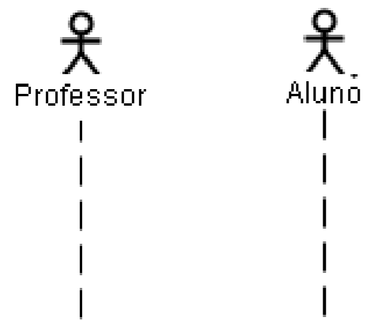
UML - Diagrama de Sequência
Atores
São os mesmos do Diagrama de Caso de Uso e possuem a mesma representação, mas diferenciam-se por apresentarem uma “linha de vida”.
Geralmente, um Diagrama de Sequência é iniciado por um evento externo, gerado por um ator.

Slide 5
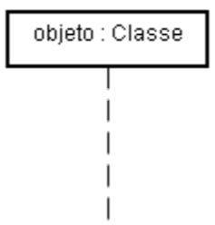
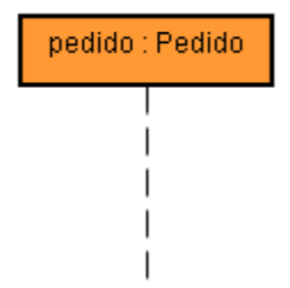
UML - Diagrama de Sequência
Objetos
Representam as instâncias das classes envolvidas no processo ilustrado pelo diagrama de sequência.
Assim como os atores, os objetos possuem uma “linha de vida“ vertical tracejada.
Um objeto pode existir desde o início do processo ou ser criado durante a sua execução.

Slide 6
UML - Diagrama de Sequência
Linha de vida
Representa o tempo em que um objeto existe durante um processo.
Representada por uma linha vertical fina tracejada partindo do objeto.
Quando o objeto é destruído, a linha de vida é interrompida com um sinal “X”.

Slide 7
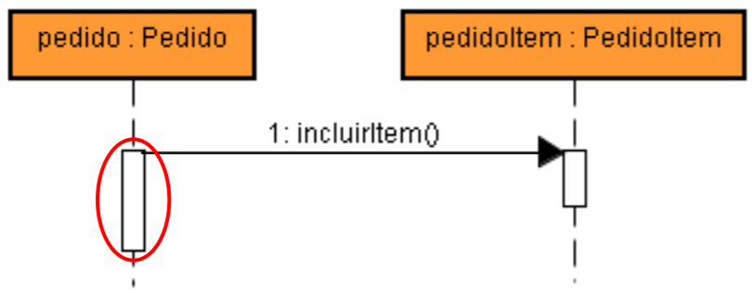
UML - Diagrama de Sequência
Foco de controle ou Ativação
Indica o período que o objeto está participando ativamente do processo.
Os focos de controle são representados dentro da linha de vida, porém por uma linha mais grossa.

Slide 8
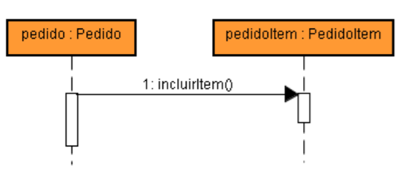
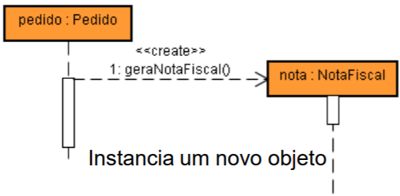
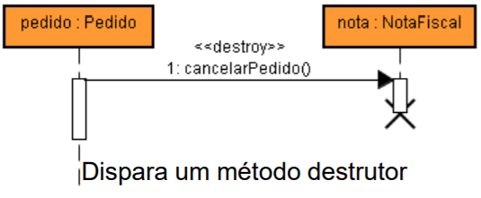
UML - Diagrama de Sequência
Mensagens ou Estímulos
Demonstram a ocorrência de eventos que, comumente, fazem chamadas a um método de algum objeto envolvido no processo.
Representadas por uma seta e indica qual componente enviou a mensagem e qual recebeu.

Slide 9
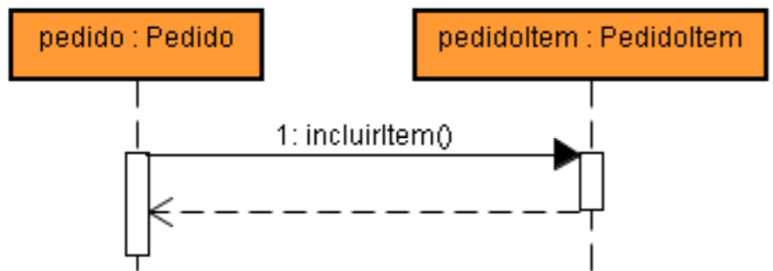
UML - Diagrama de Sequência
Mensagens de retorno
Mensagem de resposta dada a um objeto que a chamou.
Podem retornar informações específicas do método chamado ou, simplesmente, um “OK” ou “NOK”, por exemplo.
Representadas por uma seta tracejada contendo uma seta fina que aponta para o objeto ou ator que recebe o resultado do método chamado.

Slide 10
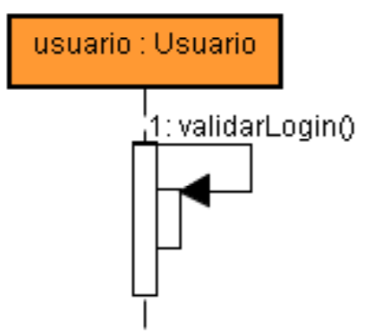
UML - Diagrama de Sequência
Auto-chamadas (ou Auto-delegações)
Mensagens que partem da linha de vida de um objeto e atingem a linha de vida do próprio objeto.

Slide 11
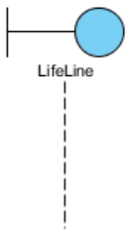

UML - Diagrama de Sequência
Estereótipo boundary e control
<<bondary>>
Identifica uma classe que serve de comunicação entre os atores externos e o sistema.
Muitas vezes, é associada à própria interface.
Comumente, interage com classes do tipo <<control>>.
<<control>>
Intermediária entre as classes <<boundary>> e as outras do sistema.
Responsável por interpretar eventos ocorridos sobre os objetos <<boundary>> (por exemplo, clique em botões) e retransmiti-los para as outras classes do sistema.

Slide 12
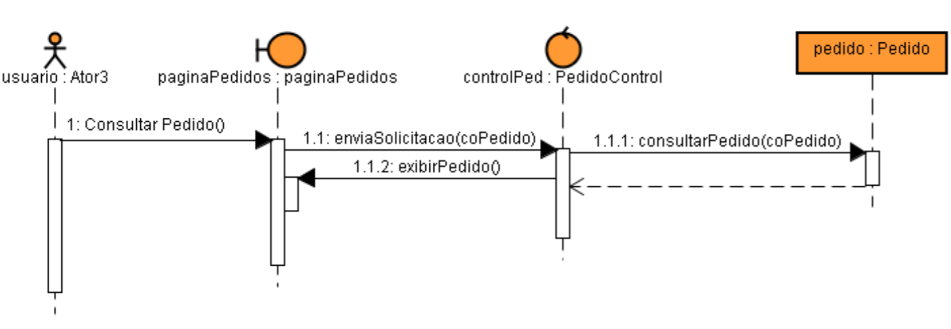
UML - Diagrama de Sequência
Estereótipo boundary e control

Slide 13
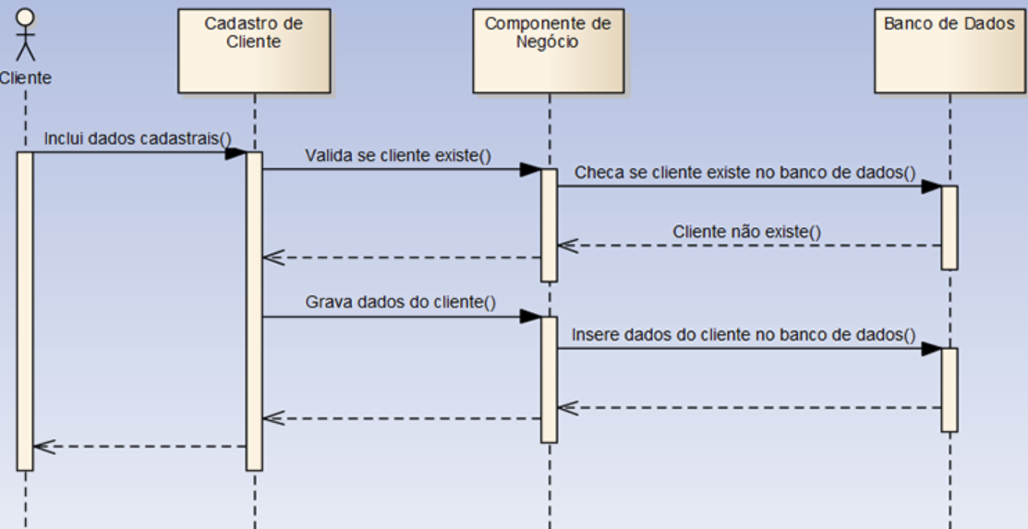

Slide 14
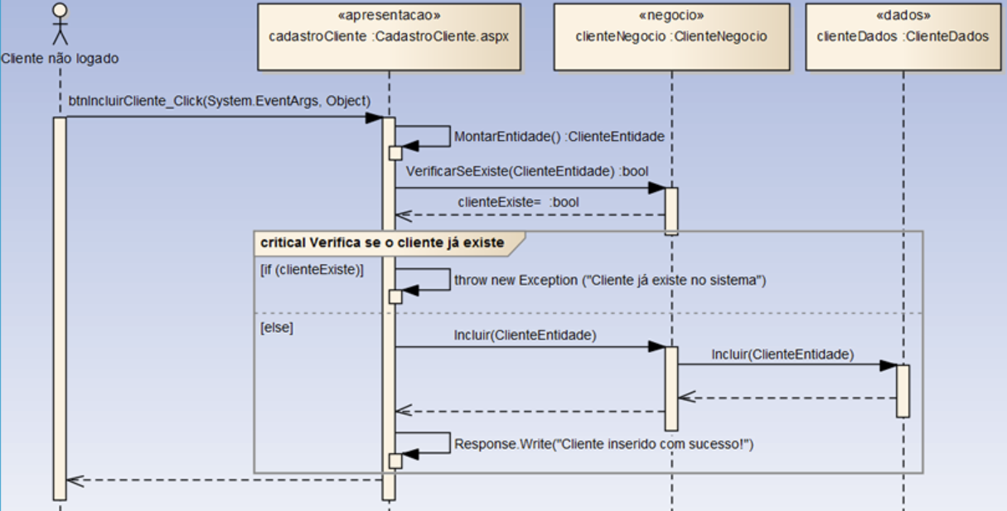

Slide 15
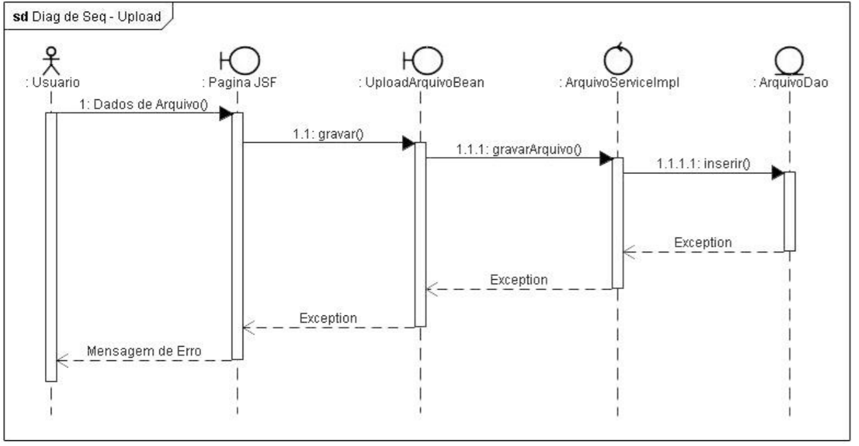

Slide 16
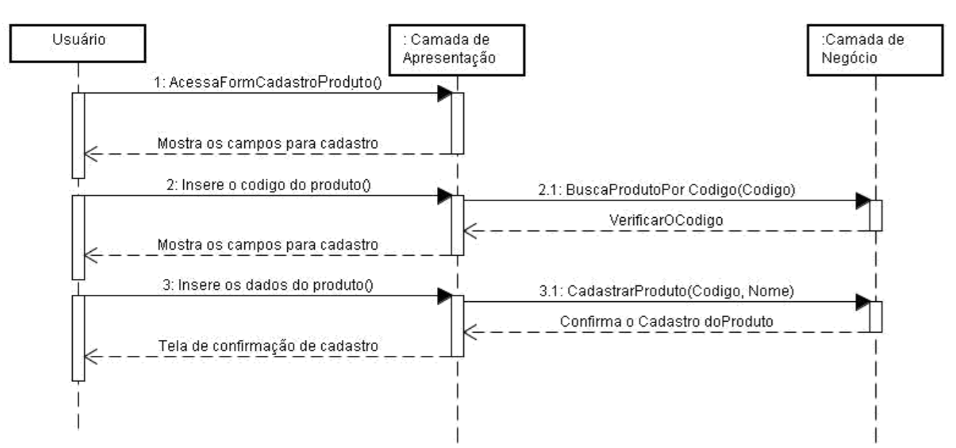

Slide 17
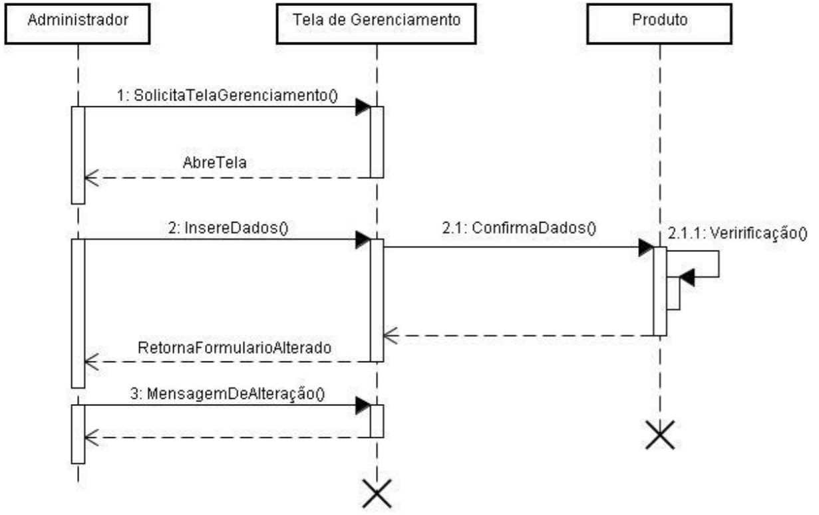

Slide 18
Exercícios – Diagrama de Sequência
Gerar diagrama de sequência do Caso de Uso
Caso de Uso 1 - “Emprestar Livro”
Ator: Secretária
Cenário principal:
Usuário informa a matrícula de funcionário.
Sistema recupera e exibe os dados do funcionário.
Usuário informa número do exemplar do livro.
Sistema recupera e exibe informações do livro.
Usuário seleciona opção “Salvar”.
Sistema salva os dados.

Slide 19
Exercícios – Diagrama de Sequência
Gerar diagrama de sequência do Caso de Uso
Caso de Uso 2 - “Registro de votos”
Ator: Eleitor
Cenário principal:
Usuário informa número do candidato.
Sistema recupera e exibe os dados do candidato (nome e foto).
Usuário seleciona opção “Confirmar”.
Sistema salva os dados.
Sistema recupera e emite a mensagem e o som de votação concluída.

